Slide 1

AКСТЪР-ОФИС
СИСТЕМА ЗА ЕЛЕКТРОНЕН ДОКУМЕНТООБОРОТ

Slide 2

ВЪВЕДЕНИЕ
AКСТЪР-ОФИС е програмна система, предназначена да поддържа целия документооборот, преминаващ през деловодството на големи организации, министерства, фирми, общинските съвети, и др. Системата позволява автоматизиране на процесите на възлагане, отчитане и контрол на изпълнението на задачите

Slide 3
ПО-ВАЖНИ ФУНКЦИИ НА СИСТЕМАТА АКСТЪР - ОФИС СА:
Регистриране на входни и изходни документи.
Насочване на документа към определени длъжностни лица и формулиране на задачите им. Следене на състоянието на изпълнението на задачите.
Регистриране на извършените услугите.
Регистриране на породените при изпълнението на задачата нови задачи и документи.
Поддържане на връзки между свързаните документи
Възлагане на нови задачи и следене на изпълнението им.

Slide 4
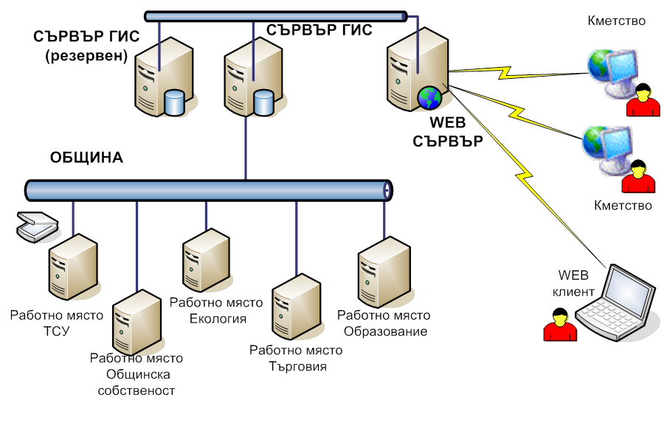
АКСТЪР-ОФИС е класически тип информационно-управленческа система, реализирана по технологията “клиент-сървър”. Тя осигурява едновременен достъп на включените в локалната мрежа служители

Slide 5

Системата обезпечава необходимите възможности за справки върху документите и изпълнението на възложените задачи.
Системата използува протокола TCP/IP, което позволява достъп до базата данни от отдалечени работни места, включени стандартно в интернет
АКСТЪР-ОФИС е инструмент, с който специалистът в дадена администрация получава задачи, изпълнява ги като ползва специализирани програмни продукти и се отчита с помощта на същата система.

Slide 6
ОСНОВНИТЕ ЗАДАЧИ, КОИТО АКСТЪР-ОФИС РЕШАВА СА:
Регистриране на входни и изходни документи.
Насочване на документа към определени длъжностни лица и формулиране на задачите им.
Следене на състоянието на изпълнението на задачите.
Регистриране на извършените услуги.
Регистриране на породените при изпълнението на задачата нови задачи и документи.
Поддържане на връзки между свързани документи
Възлагане на нови задачи и следене на изпълнението им.

Slide 7
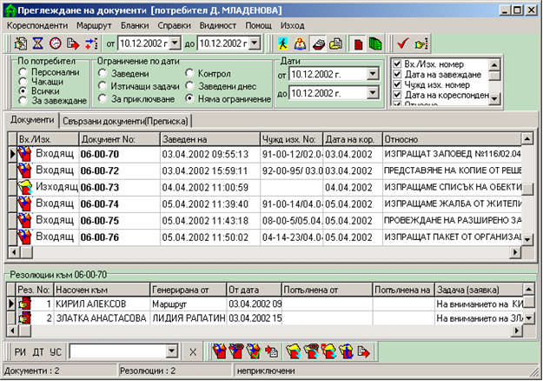
АКСТЪР-ОФИС притежава дружелюбен и интуитивен интерфейс и не изисква специално обучение за ползуването и
АКСТЪР-ОФИС се отличава с особена строгост на следене на достъпа и поредността на извършваните операции. Всички действия в системата се контролират и всяко изменение или въвеждане на данни се свързва със специалиста, който го е извършил

Slide 8
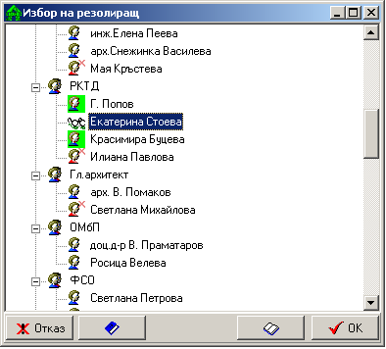


Slide 9
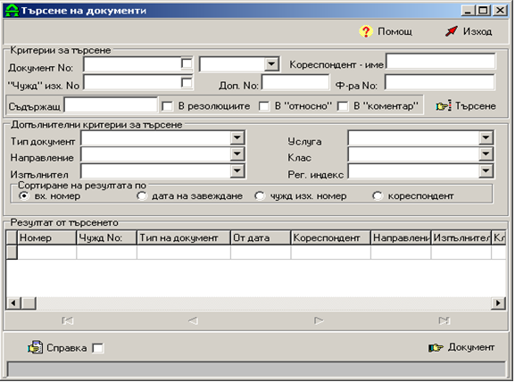

Slide 10

МОДЕЛ НА СИСТЕМАТА АКСТЪР - ОФИС
Реализацията на система АКСТЪР-ОФИС позволява тя да се настрои така, че да кореспондира на съществуващата административна структура. От своя компютър, наричан “работно място” служителят, в зависимост от мястото му в йерархията и предоставените му права може да регистрира външни документи, да дефинира задачи към определени служители, да изпълнява задачи или да поставя резолюции в рамките на неговата компетентност.

Slide 11
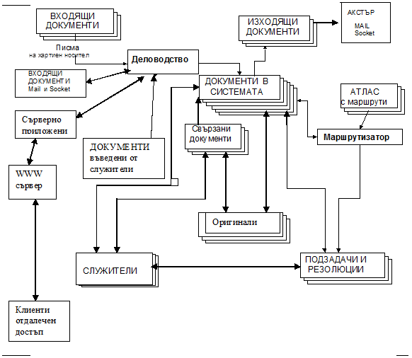
Принципна схема на потока на документите в системата АКСТЪР-ОФИС

Slide 12
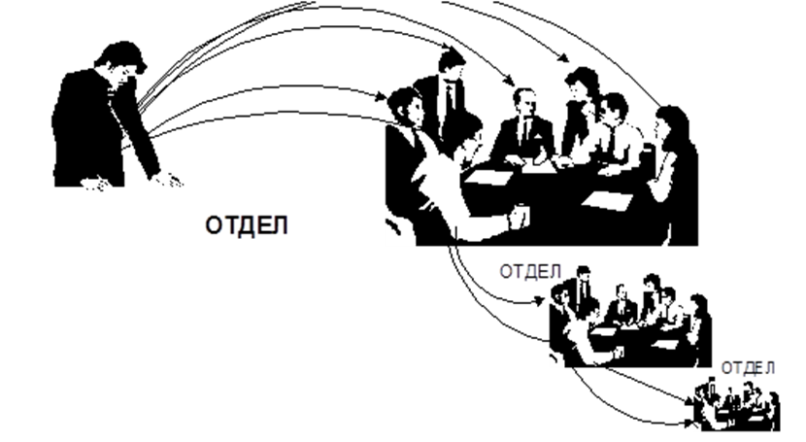
АКСТЪР-ОФИС моделира съществуващите административни структури като използва понятието (структурата) ОТДЕЛ, представян от РЪКОВОДИТЕЛ и СЛУЖИТЕЛИ. Когато йерархията е по-дълбока, тя трябва се опише при инсталирането на системата - например Министерството може да се представи като съвкупност от управления (отдели), а всяко управлението от РЪКОВОДИТЕЛ на управлението и служители - (ръководителите на отделите), всеки отдел в управлението може да се представи от ръководител на отдела и служители.

Slide 13

Няма ограничения по отношение на броя на отделите в системата. Определянето на структурата на отделите, както и включването на лицата, имащи право да работят със системата става от Администратора. Системата позволява документът да се предава от един изпълнител на друг, без предварително да е уточнен неговия път.
Дефинирането на задача към един или няколко от ползвателите на системата става с помощта на въвеждането на нов документ в системата. Съдържанието на задачата е съдържанието на документа.

